Slide 1
Toán 2
Tập 1
Tuần 16
Bài 46: Luyện tập chung – Tiết 1

Slide 2
KHỞI ĐỘNG

Slide 3
Đố bạn hình gì?
Hình tứ giác

Slide 4
Đố bạn hình gì?
Hình chữ nhật

Slide 5
Đố bạn hình gì?
Hình tam giác

Slide 6
Đố bạn hình gì?
Hình vuông

Slide 7
Đố bạn hình gì?
Đường cong

Slide 8
Đố bạn hình gì?
Đường gấp khúc

Slide 9
Đố bạn hình gì?
Đoạn thẳng

Slide 10
Đố bạn hình gì?
Đường thẳng

Slide 11
LUYỆN TẬP
THỰC HÀNH

Slide 12
Chỉ ra các mảnh bìa hình tứ giác trong các hình sau:
1
5
1
7
9
11
4
2
8
10
3
6

Slide 13
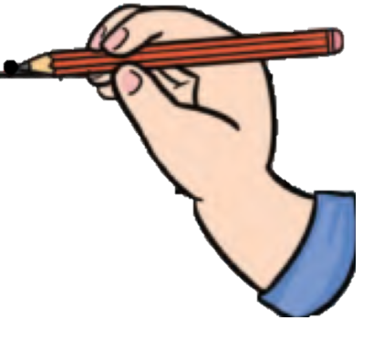
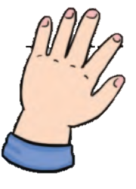
Nêu tên ba điểm thẳng hàng trong hình sau:
(dùng thước thẳng để kiểm tra)
2
A
Các bộ ba điểm thẳng hàng:
B, C, D
O, E, D
B, O, A
A, E, C
O
E
B
C
D

Slide 14
a. Đo và tính độ dài đường gấp khúc ABCD sau:
3
C
D
cm
cm
cm
A
B
Bài giải:
Độ dài đường gấp khúc ABCD là:
4 + 5 + 6 = 15 (cm)
Đáp số: 15 cm

Slide 15
b. Vẽ đoạn thẳng MN có độ dài 8 cm:
3
M
8 cm
N
Đánh dấu điểm M.
Đặt thước kẻ sao cho điểm M trùng với vạch số 0 của thước.
Đánh dấu điểm N ứng vạch chỉ 8 cm của thước kẻ.
Dùng thước kẻ nối hai điểm M và N.

Slide 16
Em hãy chia sẻ những việc
đã thực hiện được trong bài học hôm nay.

Slide 17
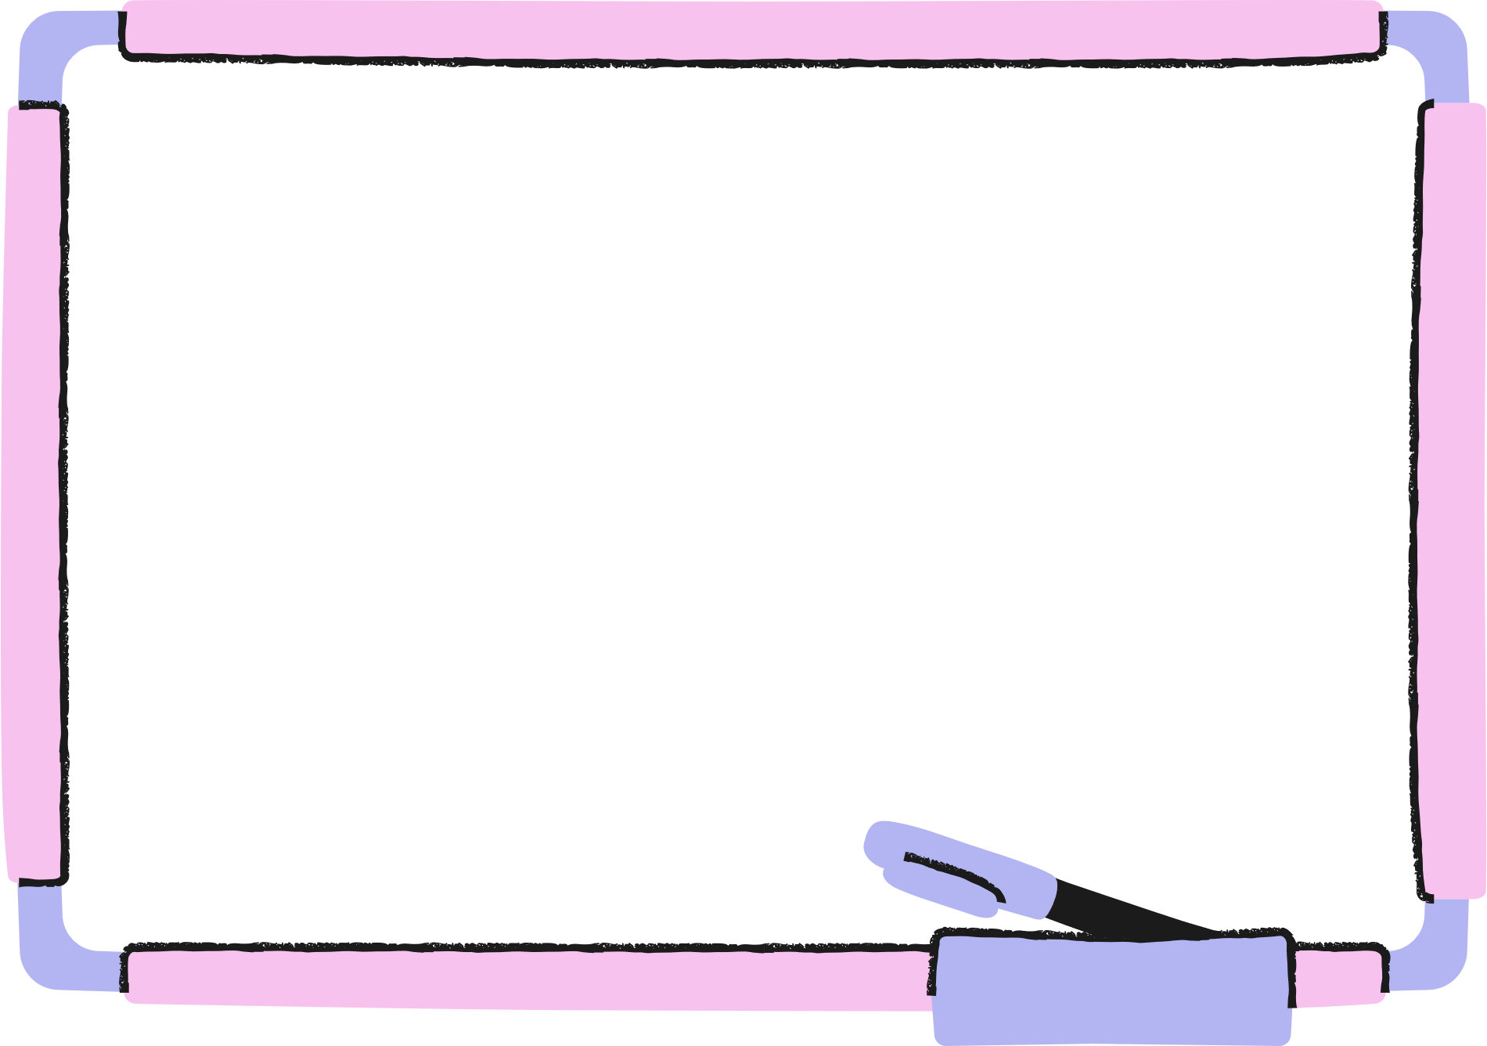
DẶN DÒ

